Slide 1
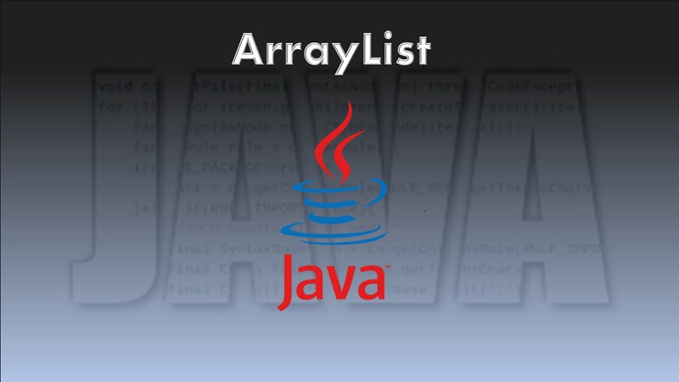
ArrayList

Slide 2
Nhắc lại kiến thức
Interface | Abstract class
Không phải class | Là class
Không có hàm khởi tạo | Có hàm khởi tạo
Chỉ chứa abstract methods. Tuy nhiên, từ Java 8, có thể chứa các phương thức non-abstract bằng cách sử dụng default hoặc static | Một abstract class có thể chứa các phương thức abstract hoặc non-abstract
Interface chỉ chứa các biến static final | Abstract class có thể chứa các biến final, non-final, static và non-static
Abstract class có thể implements interface | Interface không thể implements abstract class
Interface được triển khai bằng cách sử dụng từ khóa implements | Abstract class được kế thừa bằng cách sử dụng extends
1 interface có thể extends 1 hoặc nhiều interface khác | 1 abstract class có thể implements 1 hoặc nhiều interface

Slide 3
Class
Abstract Class
Có hàm khởi tạo
Chỉ có phương thức non-abstract
Có thể khởi tạo đối tượng bằng từ khóa “new”
Có hàm khởi tạo
Có phương thức abstract và non-abstract
Không thể khởi tạo đối tượng trực tiếp bằng từ khóa “new” mà phải thông qua constructor của lớp con

Slide 4
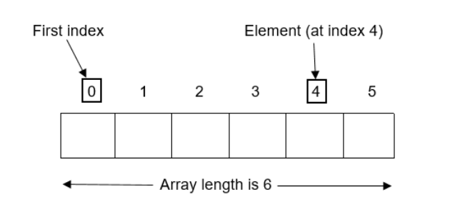
Nhắc lại về Array
Khái niệm: là một tập hợp các phần tử có cùng kiểu dữ liệu, mỗi phần tử trong mảng được truy xuất thông qua các chỉ số của nó trong mảng
Khai báo: <type> [] tên mảng = {…}
hoặc <type>[] tên mảng = new type[kích thước mảng]
VD: int[] intArr= {1, 2, 5, 3} // Khởi tạo mảng có sẵn giá trị
int[] intArr= new int[5] // khởi tạo mảng chưa có gtri với kích thước mảng = 5
Đặc điểm: Kích thước cố định, lưu các phần tử theo chỉ số (index), chỉ số của phần tử đầu tiên là 0

Slide 5
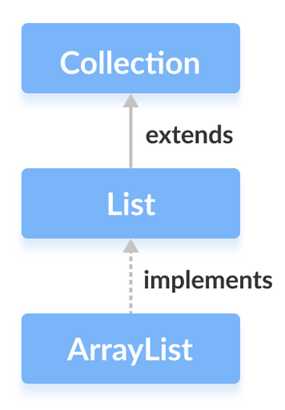
ArrayList
Là một phần của Collection framework
Cung cấp cho người dùng một mảng động (kích thước thay đổi)
Cho phép lưu trữ và thao tác với một lượng lớn dữ liệu

Slide 6
ArrayList Và Array
Array
ArrayList
Kích thước mảng cố định
Có thể lưu phần tử trùng lặp
Không thể thêm phần tử sau khi mảng đã đầy. Việc thêm và xóa phần tử ở giữa mảng gây nhiều khó khăn.
Kích thước mảng có thể thay đổi
Có thể lưu phần tử trùng lặp
Thêm và xóa phần tử ở bất kì vị trí nào trong mảng một cách nhanh chóng.
Có nhiều phương thức hỗ trợ các thao tác như removeAll-xóa tất cả, searching, iterations-duyệt mảng, retainAll-sửa phần tử,…

Slide 7
Khởi tạo Arraylist
ArrayList<Kiểu dữ liệu> <Tên> = new ArrayList<Kiểu dữ liệu>();
ArrayList<Kiểu dữ liệu> <Tên> = new ArrayList<>();
List<Kiểu dữ liệu> <Tên> = new ArrayList<>();
Ví dụ:
ArrayList<String> cars = new ArrayList<String>();
ArrayList<Integer> myNumbers = new ArrayList<Integer>();
List<Integer> myNumbers = new ArrayList<Integer>();

Slide 8
Một số phương thức của ArrayList
Thêm phần tử
Truy cập phần tử trong ArrayList bằng hàm get()
System.out.println(animals.get(1));
-> Result: Cat
ArrayList<String> animals = new ArrayList<>();
// Add elements
animals.add("Dog");
animals.add("Cat");
animals.add("Horse");
System.out.println("ArrayList: " + animals);
ArrayList: [Dog, Cat, Horse]

Slide 9
Một số phương thức của ArrayList
Khác với mảng, không thể khởi tạo ArrayList một cách trực tiếp. Tuy nhiên, chúng ta có thể sử dụng hàm asList() của class Arrays để làm điều đó
class Main {
public static void main(String[] args) {
// Creating an array list
ArrayList<String> animals = new ArrayList<>(Arrays.asList("Cat", "Cow", "Dog"));
System.out.println("ArrayList: " + animals);
}
}
ArrayList: [Cat, Cow, Dog]

Slide 10
Một số phương thức của ArrayList
Xóa phần tử trong arrayList
public static void main(String[] args) {
ArrayList<String> animals = new ArrayList<>();
// Add elements in the ArrayList
animals.add("Dog");
animals.add("Cat");
animals.add("Horse");
System.out.println("Initial ArrayList: " + animals);
// Remove the first element
animals.remove ("Dog"); // hoặc animals.remove(0);
System.out.println("Final ArrayList: " + animals);
}

Slide 11
Một số phương thức của ArrayList
removeAll(Collection c)
clear()
public static void main(String[] args) {
ArrayList<String> animals = new ArrayList<>();
// Add elements in the ArrayList
animals.add("Dog");
animals.add("Cat");
animals.add("Horse");
System.out.println("Initial ArrayList: " + animals);
// Remove all elements inside the collection parameter from the list
animals.removeAll(animals);
System.out.println("Final ArrayList: " + animals); }
public static void main(String[] args) {
ArrayList<String> animals= new ArrayList<>();
// Add elements in the array list
animals.add("Dog");
animals.add("Cat");
animals.add("Horse");
System.out.println("Initial ArrayList: " + animals);
// Remove all elements from the list
animals.clear();
System.out.println("Final ArrayList: " + animals); }
Initial ArrayList: [Dog, Cat, Horse]
Final ArrayList: []

Slide 12
Update thông tin phần tử trong ArrayList
public static void main(String[] args) { ArrayList<String> arrayList = new ArrayList<>(); arrayList.add("abc"); arrayList.add("def"); arrayList.set(0, "abc New"); System.out.println("arrayList: "+arrayList); }
Cập nhật giá trị của phần tử trong ArrayList bằng hàm:
set(index, element)
arrayList: [abc New, def]

Slide 13
Sort()
public class CollectionsExample {
public static void main(String args[]) {
// create list
List<String> list = new ArrayList<String>();
// add elements to list
list.add("Java");
list.add("C");
list.add("C++");
list.add("PHP");
list.add("Python");
// sort list
Collections.sort(list);
// show list
for (String element : list) {
System.out.println(element);
}
}
}
C
C++ Java PHP Python

Slide 14
Bài tập: Quản lý hộ dân
Xây dựng lớp Hodan (hộ dân):
- Số thành viên trong hộ ( số người)
- Số nhà của hộ dân đó. ( Số nhà được gắn cho mỗi hộ dân)
- Thông tin về mỗi cá nhân trong hộ gia đình.
- Với mỗi cá nhân, người ta quản lý các thông tin như: họ và tên, ngày sinh, nghề nghiệp.
YC:
-Thực hiện viết chức năng nhập thông tin cho hộ dân và các thành viên trong hộ dân đó
- Hiển thị thông tin chi tiết của hộ dân

Slide 15
Bài tập: Quản lý trung tâm đào tạo
Trung tâm TechMaster gồm: 1b quản lý lớp học, 1 giảng viên và 1 lớp học
Trong lớp học gồm: môn học và thông tin của “các” bạn học viên
Mỗi bạn học viên gồm: id, tên, tuổi, học lực
-> Hãy giúp thầy Cường tạo 1 chương trình quản lý trung tâm bằng việc :
Hiển thị thông tin chi tiết của trung tâm
Thực hiện thêm học viên vào lớp hiện tại
Thực hiện cập nhật thông tin học lực của 1b học viên dựa vào Id
Có 1 bạn xin nghỉ học, hãy giúp thầy xóa bạn đó khỏi lớp học

Slide 16
Bài tập: Quản lý hồ sơ học sinh
Để quản lý hồ sơ học sinh của trường THPT, người ta cần quản lý những thông tin như
sau:
- Các thông tin về: lớp, khoá học, kỳ học, và các thông tin cá nhân của mỗi học sinh.
- Với mỗi học sinh, các thông tin cá nhân cần quản lý gồm có: Họ và tên, ngày sinh, quê
quán.
1. Hãy xây dựng lớp Nguoi để quản lý các thông tin cá nhân của mỗi học sinh.
2. Xây dựng lớp HocSinh (học sinh) để quản lý các thông tin về mỗi học sinh.
3. Cài đặt chương trình thực hiện các công việc sau:
- Nhập vào một danh sách gồm n học sinh (n nhập từ bàn phím)
- Hiển thị ra màn hình tất cả những học sinh sinh năm 1985 và quê ở Thái Nguyên
- Hiển thị ra màn hình tất cả những học sinh của lớp 10A1

Slide 17
Một số hàm mở rộng
Phương thức | Mô tả
lastIndexOf(Object o) | Trả về chỉ mục trong danh sách với sự xuất hiện cuối cùng của phần tử được chỉ định, hoặc -1 nếu danh sách không chứa phần tử này.
toArray() | Trả về một mảng chứa tất cả các phần tử trong danh sách này theo đúng thứ tự.
toArray(Object[] a) | Trả về một mảng chứa tất cả các phần tử trong danh sách này theo đúng thứ tự.
clone() | Trả về một bản sao của ArrayList.
clear() | Xóa tất cả các phần tử từ danh sách này.
trimToSize() | Cắt dung lượng của thể hiện ArrayList này là kích thước danh sách hiện tại.
contains(element) | Kết quả trả về là true nếu tìm thấy element trong danh sách, ngược lại trả về false.

Slide 18
Phương thức | Mô tả
add(Object o) | Thêm phần tử được chỉ định vào cuối một danh sách.
add(int index, Object element) | Chèn phần tử element tại vị trí index vào danh sách.
addAll(Collection c) | Thêm tất cả các phần tử trong collection c vào cuối của danh sách, theo thứ tự chúng được trả về bởi bộ lặp iterator.
addAll(int index, Collection c) | Chèn tất cả các phần tử trong collection c vào danh sách, bắt đầu từ vị trí index.
retainAll(Collection c) | Xóa những phần tử không thuộc collection c ra khỏi danh sách.
removeAll(Collection c) | Xóa những phần tử thuộc collection c ra khỏi danh sách.
indexOf(Object o) | Trả về chỉ mục trong danh sách với sự xuất hiện đầu tiên của phần tử được chỉ định, hoặc -1 nếu danh sách không chứa phần tử này.

